Slide 1

Obleutetagung
20. September 2018
Lothar Melms

Slide 2
1
Informationen zum Verkehrswesen
2
Achtung Auto
3
Jugend Fahrradturnier

Slide 3


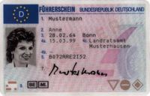
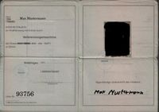

Slide 4
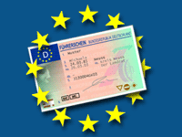
Gültigkeit des Führerscheins
1
15 Jahre (ausgenommen Bus und Lkw)
2
Für Neu-/Wiedererteilung, Erweiterung
3
Bis 2033 Umtauschpflicht

Slide 5
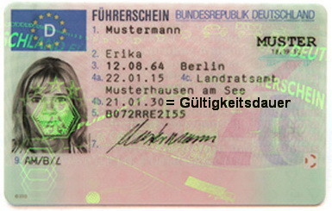
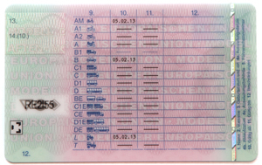

Slide 6
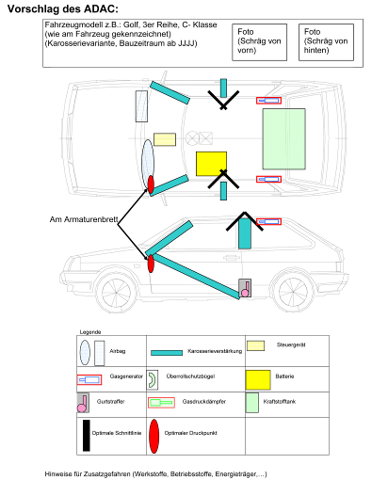
Rettungskarte
Unter den Internet-Adressen
www.adac.de/rettungskarte und www.rettungskarte.de
bietet der ADAC direkte Links zu den teilnehmenden Herstellern an.
Auf diesem Weg kommen
Autofahrer rasch an „ihre“ Rettungskarte.

Slide 7
Rettungsgasse
Befahren werden darf die Rettungsgasse ausschließlich mit Einsatzfahrzeugen.
Dazu zählen: Rettungsdienst, Feuerwehr, Polizei, Krankenwagen, Arzt- und Abschleppfahrzeuge
(§ 11 Abs. 2 StVO).
Allen anderen Kraftfahrern ist die Durchfahrt untersagt und wird bei Nichtbeachtung mit einem Bußgeld geahndet (20 € bei Behinderung 60 € und 1 Punkt).

Slide 8
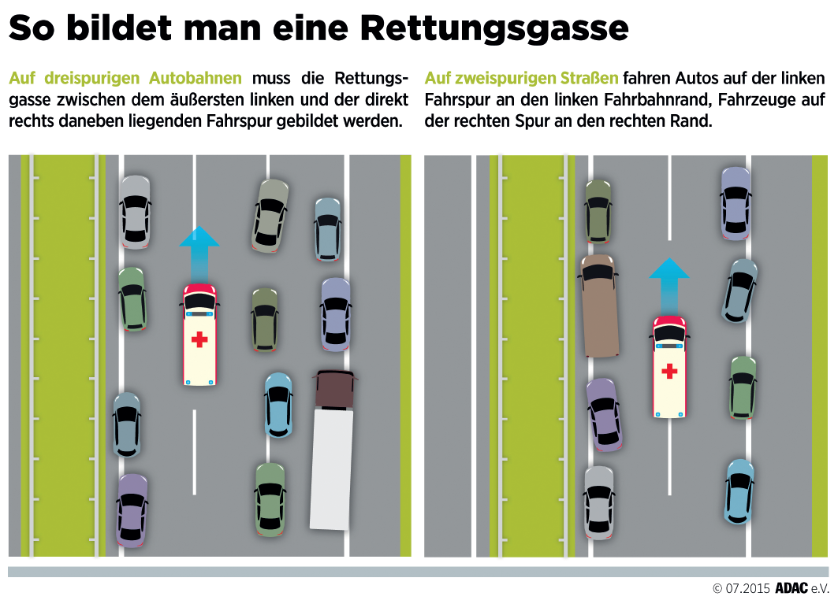

Slide 9
1
Neuerungen im Verkehrswesen
2
Achtung Auto
3
Jugend Fahrradturnier

Slide 10

1
Schüler der 5. Jahrgangsstufe
2
Pro Klasse 90 min.
3
Zwei Klassen pro Tag
4
Ansprechpartner: Gabriele Becker
Tel.: 0261-13 03 215
E-Mail.: verkehr.technik@mrh.adac.de

Slide 11
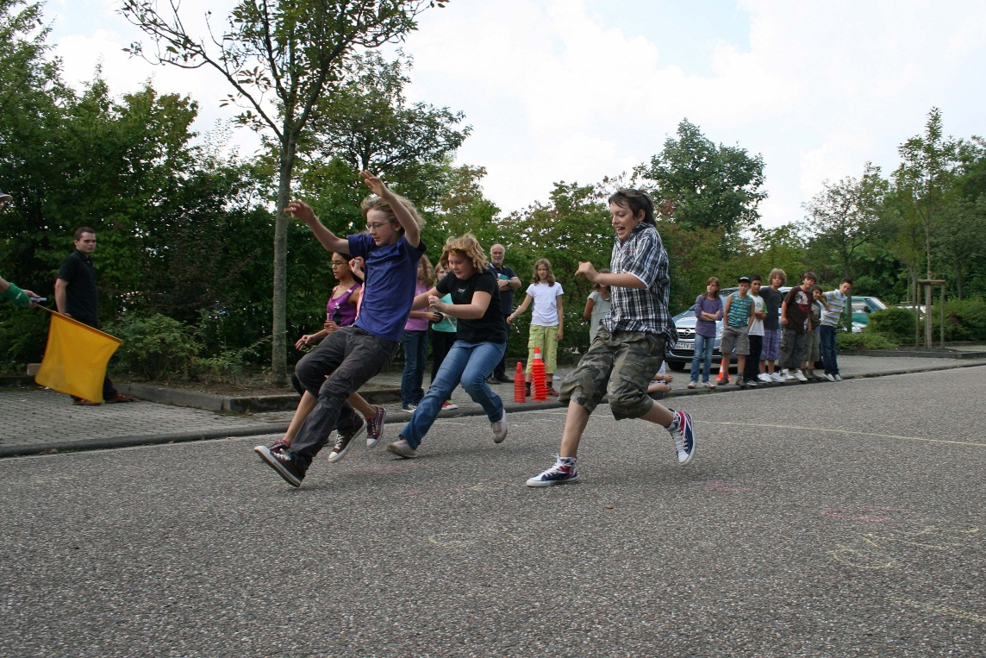
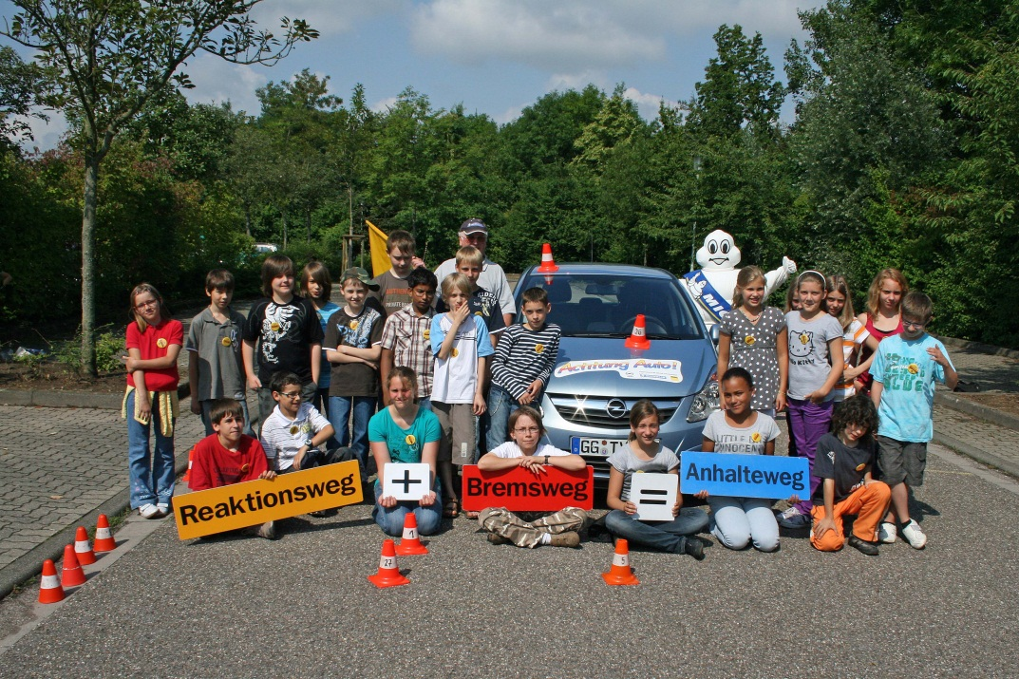
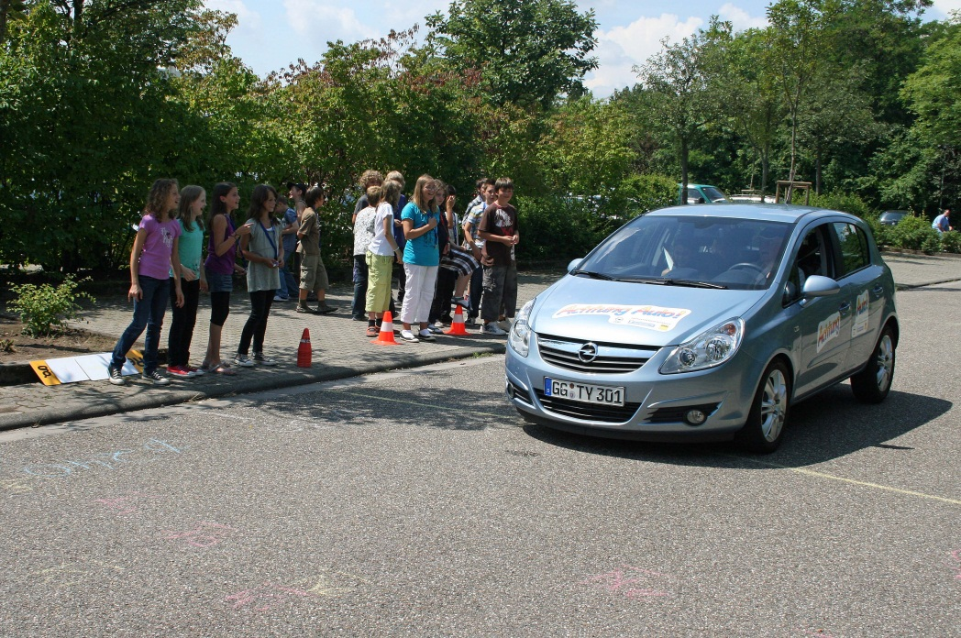
Achtung_Auto_Beitrag

Slide 12
1
Neuerungen im Verkehrswesen
2
Achtung Auto
3
Jugend Fahrradturnier

Slide 13

1
Aktiver Verkehrsunterricht
2
Im Alter zwischen 8 und 15 Jahren
3
Ansprechpartner: Stefan Faust
Tel:. 0261-13 03 220
E-Mail:. verkehr@mrh.adac.de

Slide 14
Jugendfahrradturnier
1
Anmeldung
2
Verschicken der Unterlagen
3
Abholung des Turnieranhängers
4
Durchführung des Turniers

Slide 15
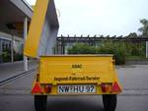

Slide 16
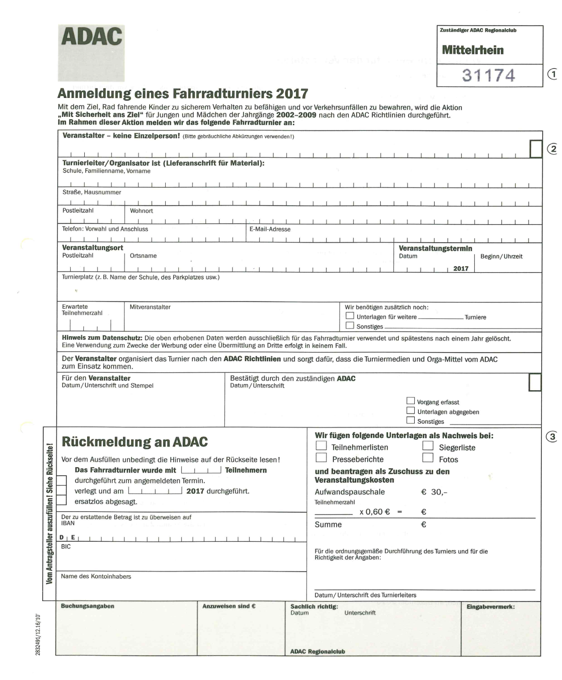

Slide 17
ehemaliger Parcours

Slide 18
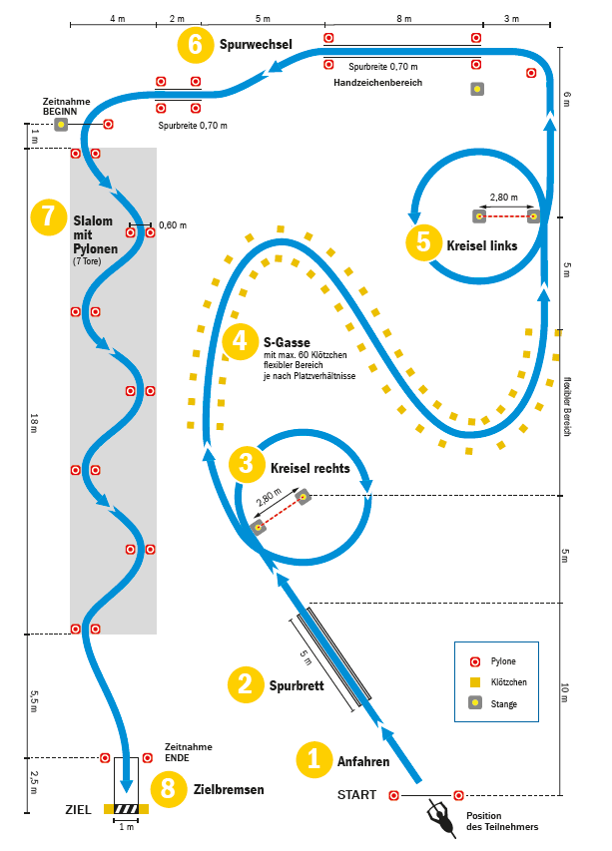
neuer Parcours

Slide 19
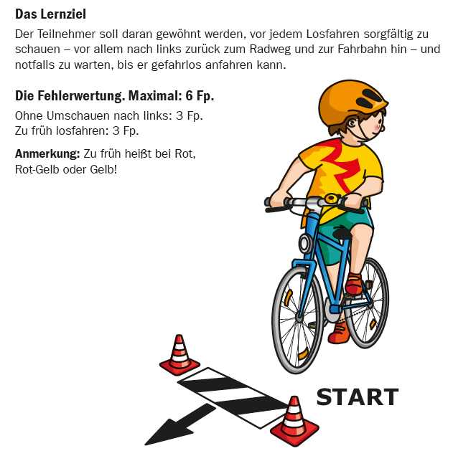
Aufgab 1 : Anfahren

Slide 20
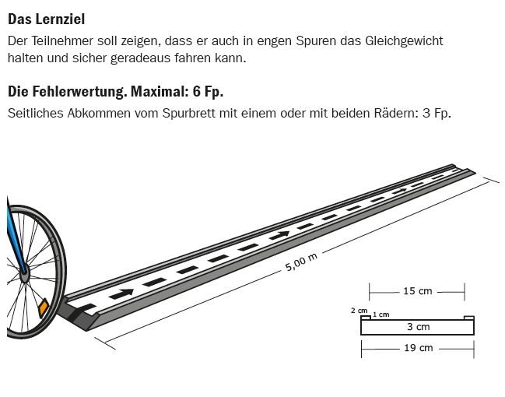
Aufgabe 2 : Spurbrett

Slide 21
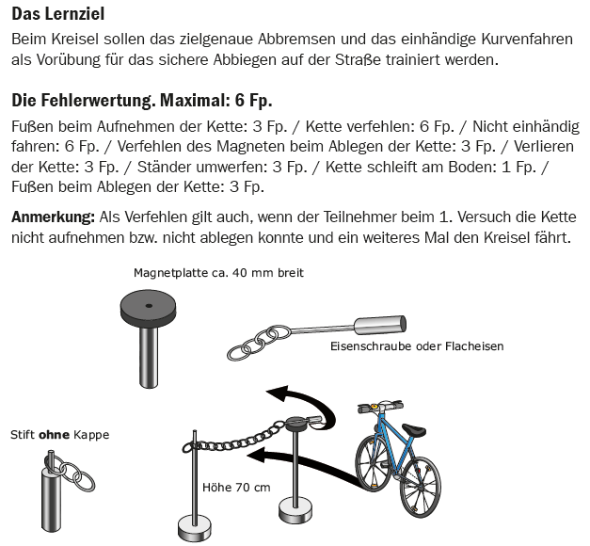
Aufgabe 3 : Kreisel rechts

Slide 22
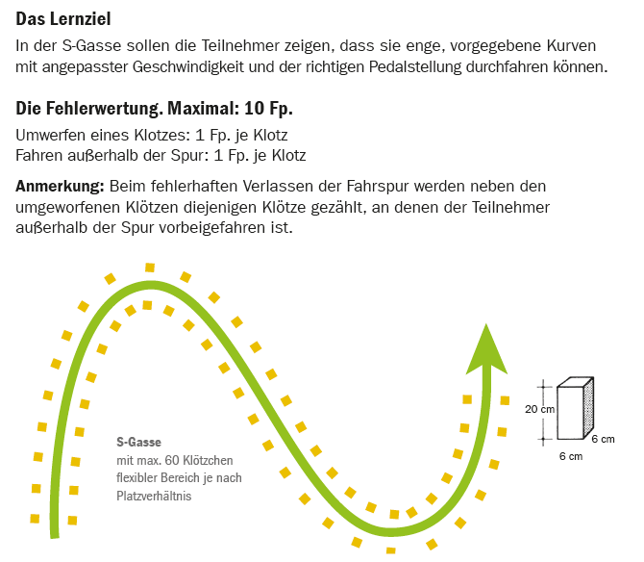
Aufgabe 4 : S-Gasse

Slide 23
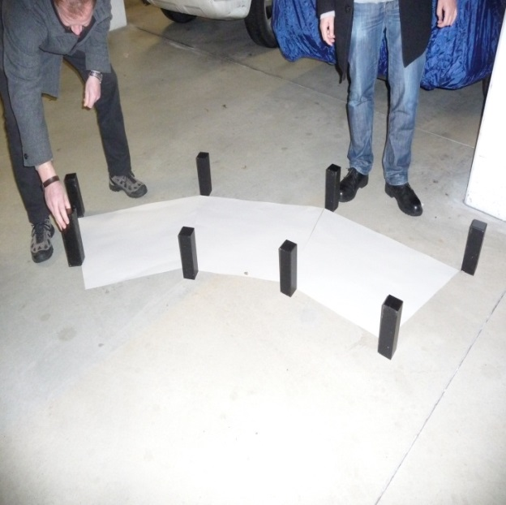
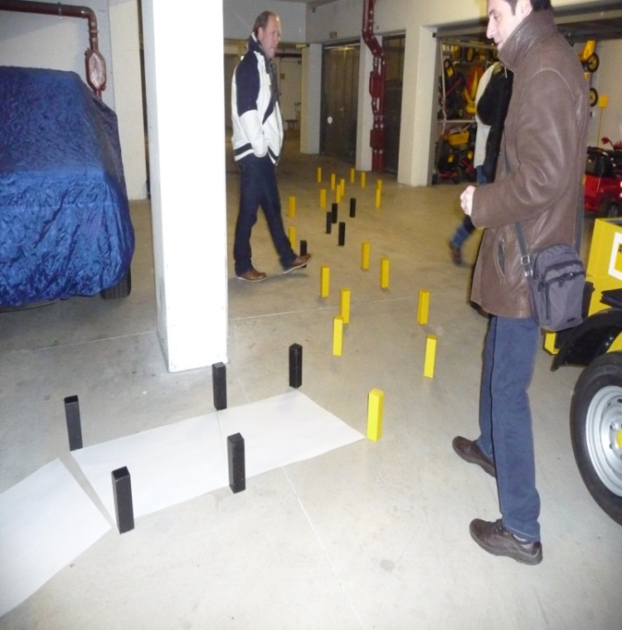
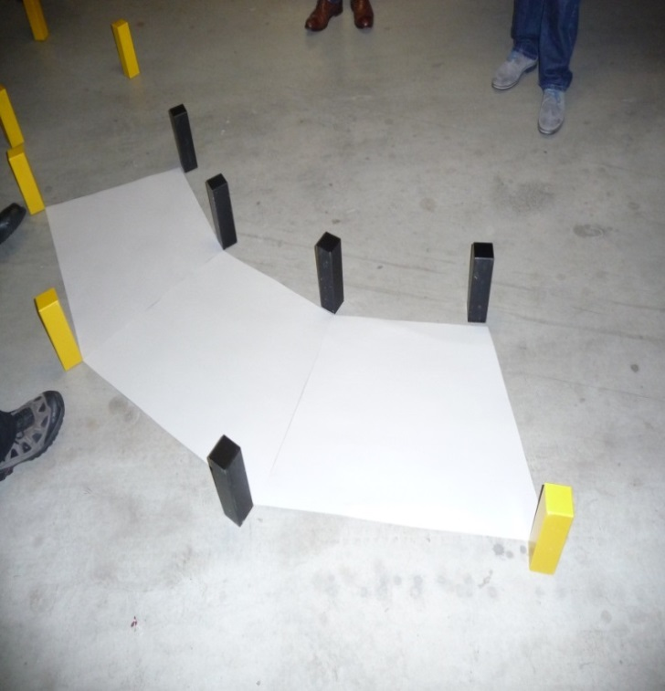
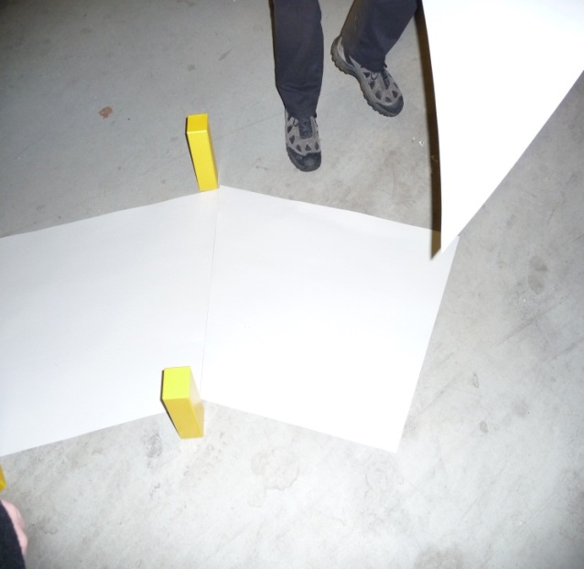

Slide 24
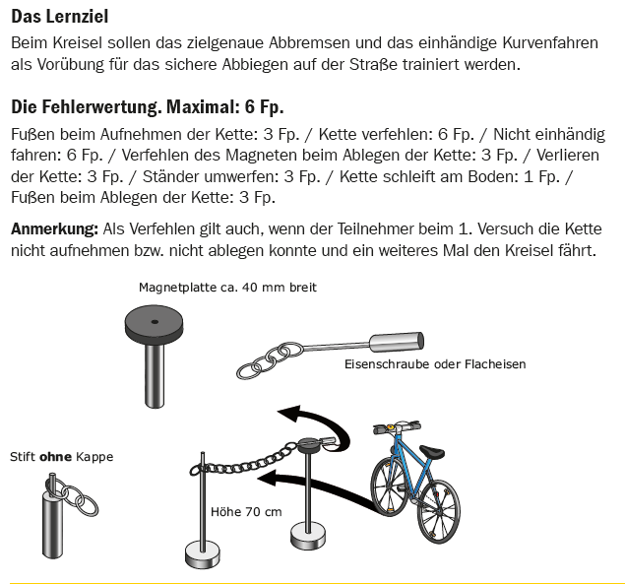
Aufgabe 5 : Kreisel links

Slide 25
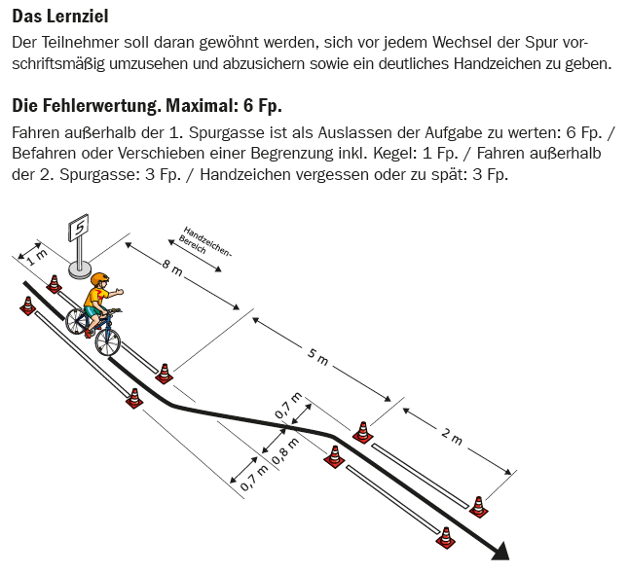
Aufgabe 6 : Spurwechsel

Slide 26
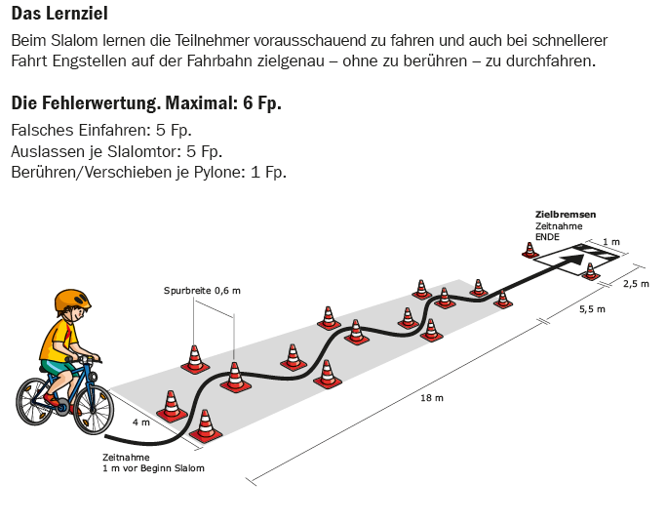
Aufgabe 7 : Slalom

Slide 27
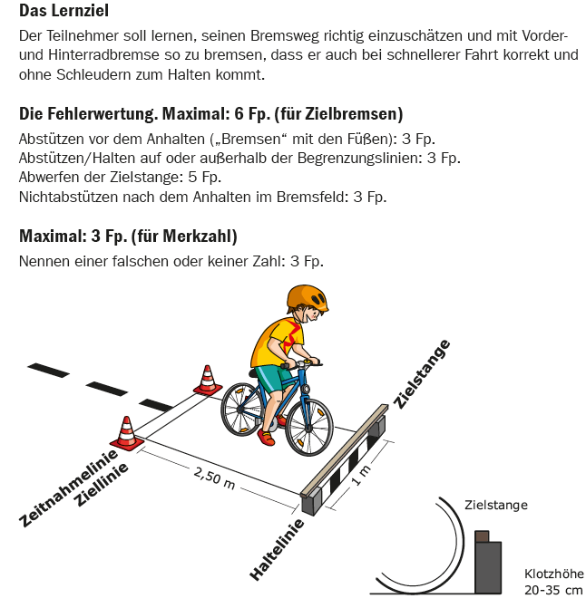
Aufgabe 8 : Zielbremsung
ADAC-Fahradturnier

Slide 28
Fragen ?

Slide 29
Vielen Dank für Ihre Aufmerksamkeit!

